Slide 2
Definición
Los Atributos Naturales de Dios describen su naturaleza, son intransferibles y solo pertenecen a Dios
Son aquellos cualidades o perfecciones divinas que pertenecen a la naturaleza de Dios
10

Slide 3
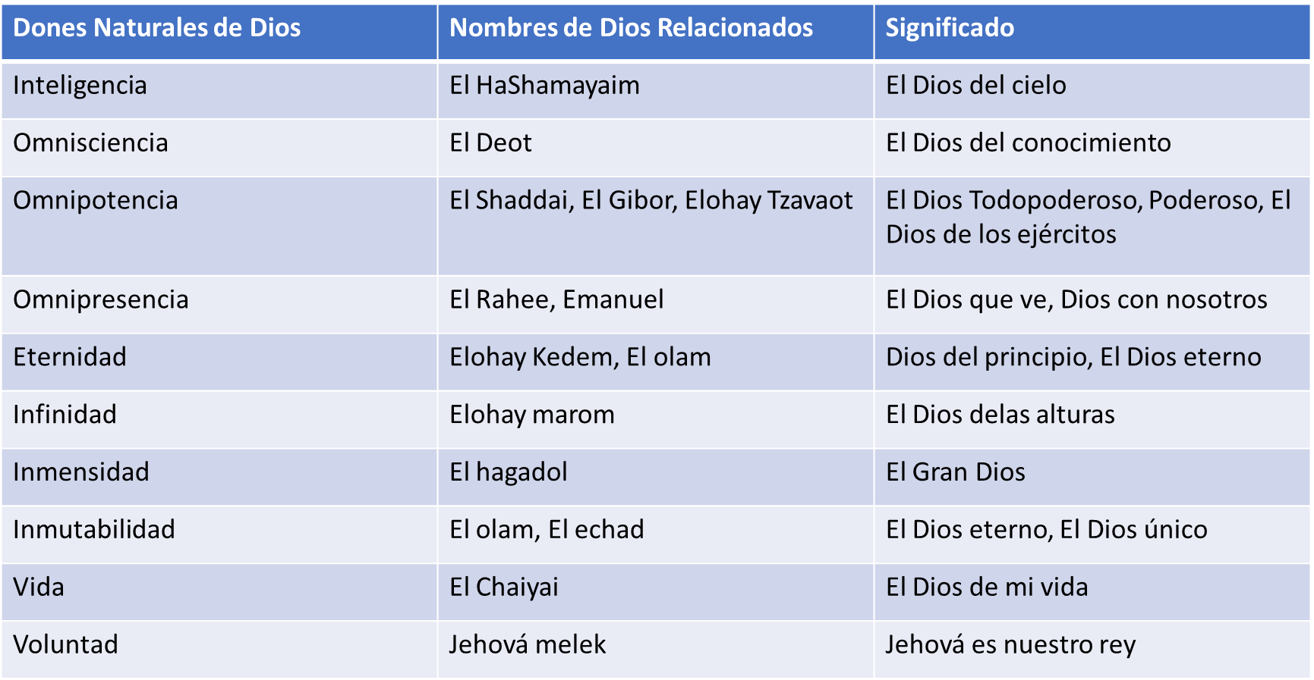
RECORDEMOS

Slide 4
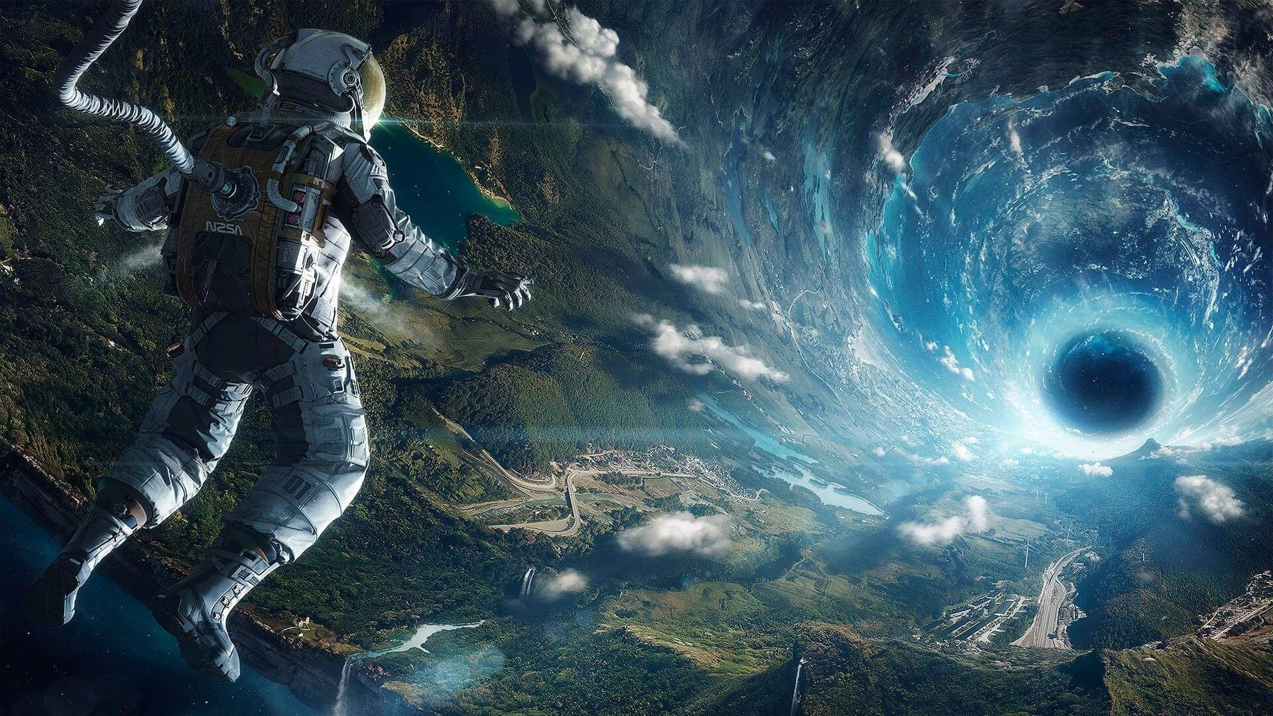
Inteligencia
1
El Atributo por el cual Dios, entiende esencialmente todas las cosas respecto de si mismo como de su creación de manera simultánea, perfecta e ilimitada.
Salmo 92:5
Isaías 40:28

Slide 5
Omnisciencia
2
Es el atributo por el cual Dios , conoce de una manera absolutamente perfecta todas las cosas pasadas, presentes y futuras, respecto de si mismo como en relación con sus creaturas
1 Samuel 2:3
Salmo 147:5

Slide 6
Omnipotencia
3
La Omnipotencia es el atributo por el cual Dios, puede hacer de manera independiente, absoluta e ilimitada todas las cosas posibles y consecuentes con su naturaleza perfecta.
Lucas 18:27
Isaías 40:23

Slide 7
Omnipresencia
4
Es el atributo por el cual Dios, esta presente en todas partes de manera constante, potencial y esencial sin restricción alguna.
Genesis 6:13
Salmo 139

Slide 8
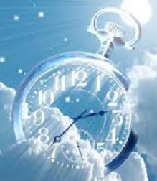
Eternidad
5
5
Es el atributo por el cual Dios existe por si mismo sin principio ni fin de manera uniforme y simultánea
Apocalipsis 22:13
Salmo 135:13

Slide 9
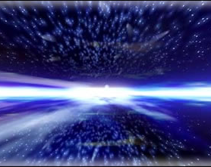
Infinidad
6
Es el atributo por el cual Dios posee esencialmente todas las perfecciones de manera suprema. Ilimitada e inagotable
Salmo18:30
Salmo 19:7

Slide 10
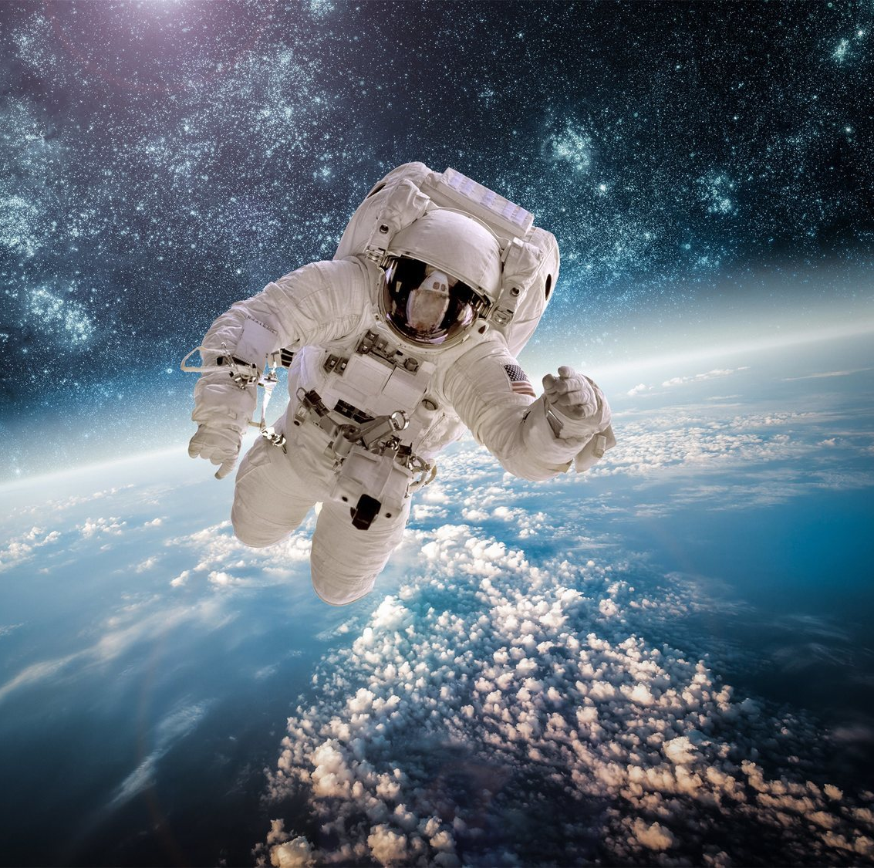
Inmensidad
7
Es el atributo por el cual Dios existe por encima de todo espacio de manera incontenible, ilimitada e inconmensurable
2 Crónicas 6:18
Hechos 17:24

Slide 11
Inmutabilidad
8
Es el atributo por el cual Dios es siempre el mismo tanto en esencia como en carácter de manera absoluta.
Santiago 1:17
Números 23:19

Slide 12
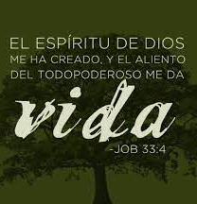
Vida
9
Es el atributo por el cual Dios es substancialmente activo de manera inmanente, trascendente, constante e ilimitada.
Génesis 2:7
Job 33:4

Slide 13
Voluntad
10
Es el atributo por el cual Dios se determina de manera independiente, inmutable y perfecta para realizar todo cuanto quiere.
Mateo 6:10
Marcos 3:35

Slide 14
Segunda parte

